Slide 1

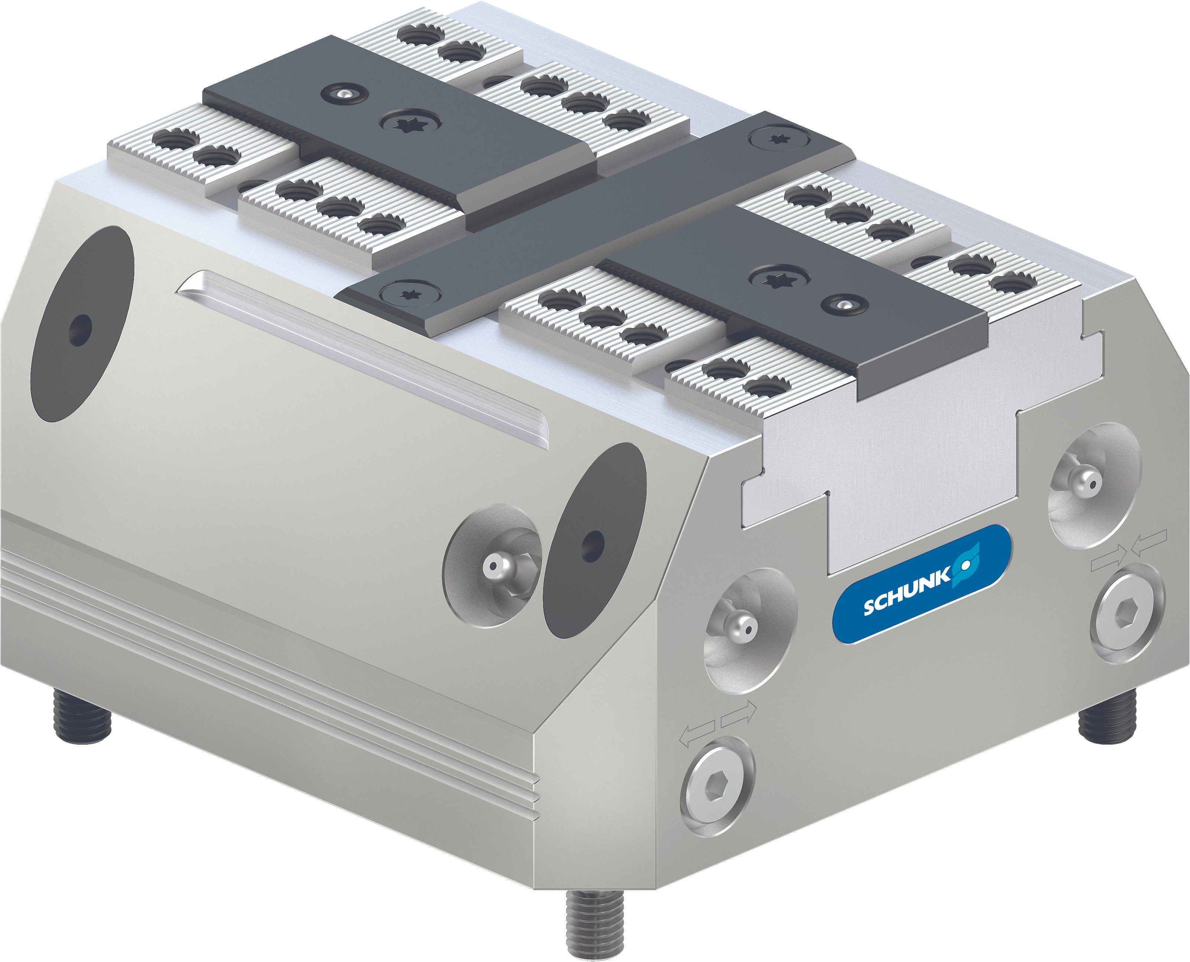
TANDEM KSP3
Kompakte, pneumatisch betätigte Kraftpakete mit
enorm hoher Variantenvielfalt im Standard

Slide 2












Greifsysteme
Spanntechnik
Spannbacken
Drehfutter
Stationäre
Spannsysteme
Werkzeughalter
Systeme
Hydro-
Dehnspanntechnik
VERO-S
TANDEM
ROTA
KONTEC
Aufspanntürme
MAGNOS

Slide 3
TANDEM 3
Ausgangssituation
Zunehmende Bedeutung der Werkstückspannung

Slide 4
TANDEM KSP3
Vorteile – Ihr Nutzen
Enorme Variantenvielfalt
Kraftverstärkung bei Außenspannung durch Federkraft
Patentierte Abfrage der Grundbackenstellung über Staudruck
Werkstückanlagekontrolle durch die Grundbacke
Induktive Backenabfrage
Präzisions-Keilhaken-Kraftspannblock für höchste Qualitätsansprüche
Quadratische Bauform mit idealer Außenkontur
Hoher Wirkungsgrad des Keilhakensystems
Grundbacken mit Kreuzversatz und Spitzverzahnung Doppelschnittstelle im Standard
Optimale Backenabstützung durch sehr lange Grundbackenführung
Allseitig gehärtete und geschliffene Funktionsteile

Slide 5
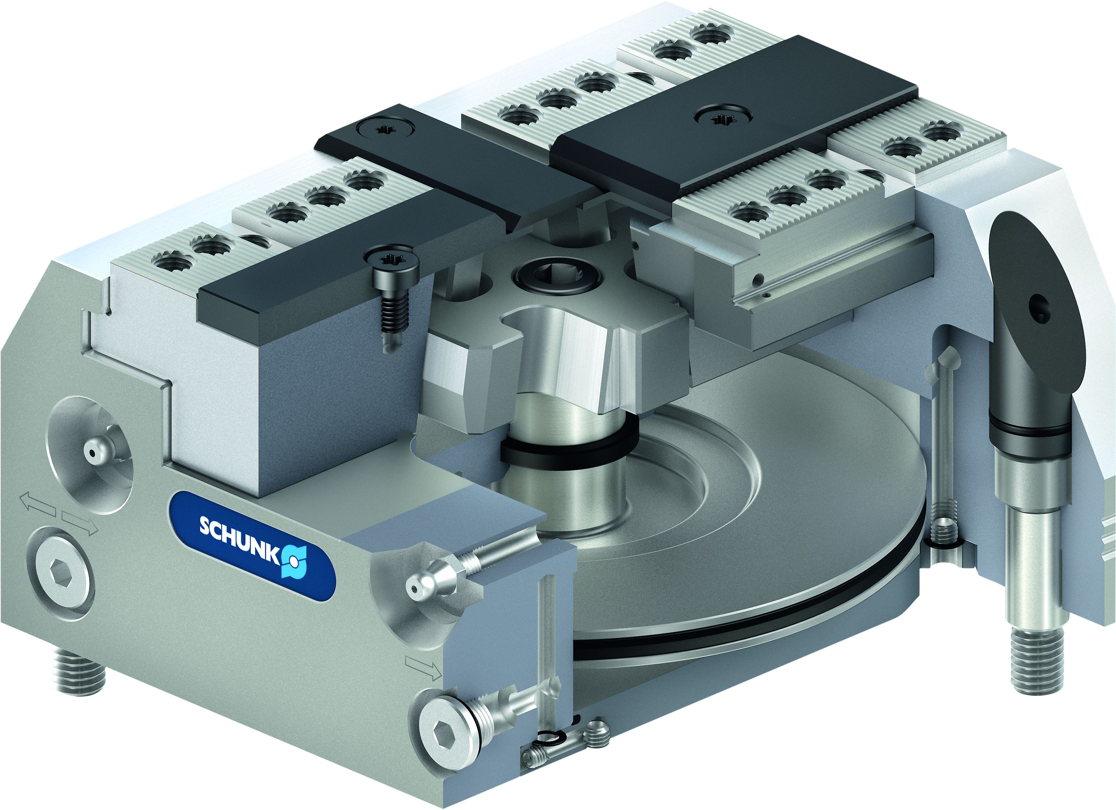
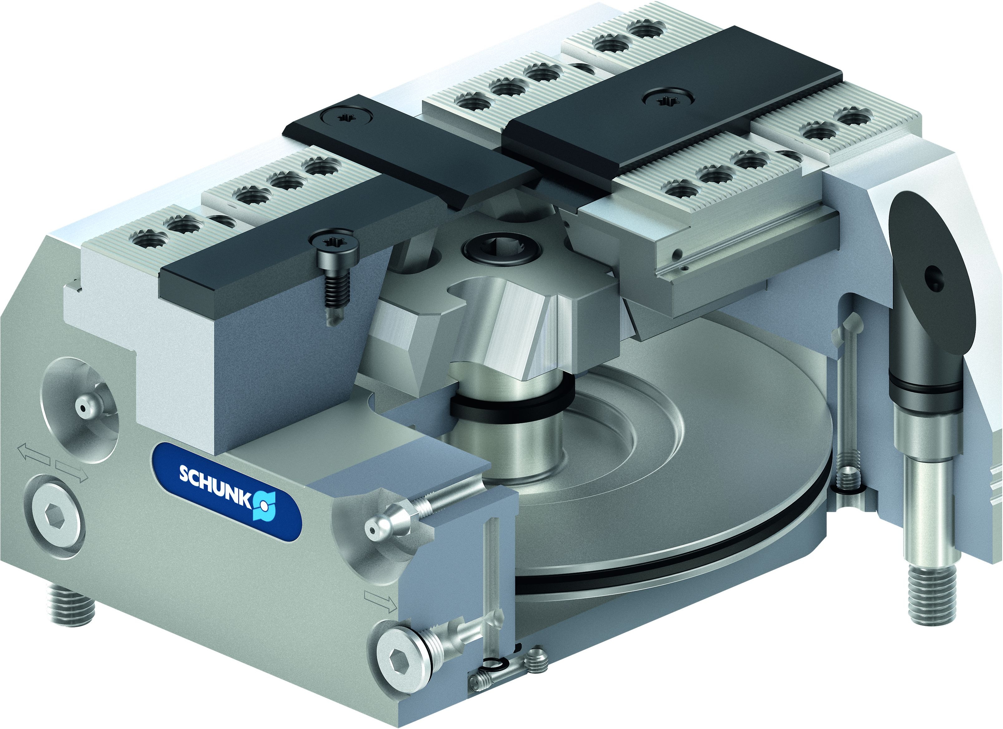
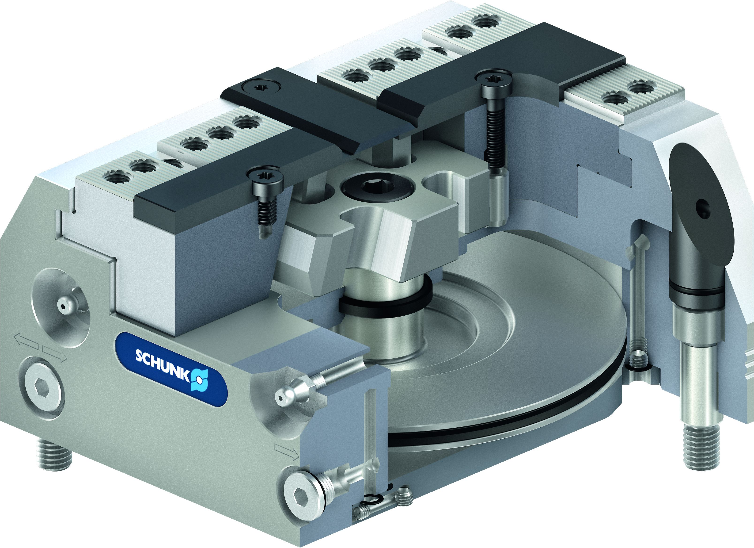
TANDEM 3 Lead-Spanner
Übersicht TANDEM KSP3
 | Pneumatisch KSP3
Standardhub
 | KSP3
 | Baugröße | 64 | 100 | 140 | 160 | 250
 | Backenhub (mm) | 2 | 2 | 3 | 3 | 5
 | Anzahl Varianten | 8 | 12 | 12 | 12 | 12
L | Pneumatisch KSP3-LH
Langhub
 | KSP3-LH
 | Baugröße | 64 | 100 | 140 | 160 | 250
 | Backenhub (mm) | 4 | 6 | 7 | 8 | 15
 | Anzahl Varianten | 8 | 12 | 12 | 12 | 12
 | Pneumatisch KSP3-F
Mit fester Backe
 | KSP3-F
 | Baugröße | 64 | 100 | 140 | 160 | 250
 | Backenhub (mm) | 4 | 4 | 6 | 6 | 10
 | Anzahl Varianten | 8 | 8 | 8 | 8 | 8

Slide 6
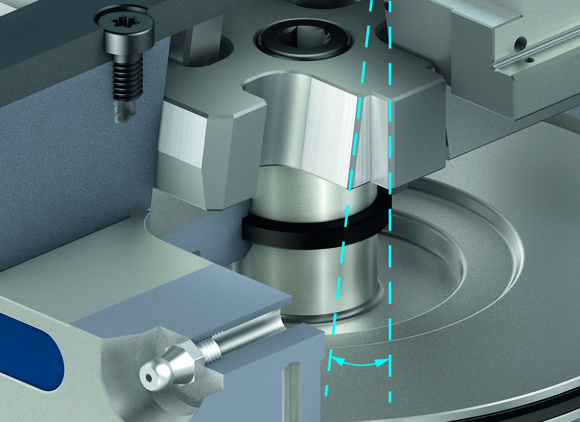
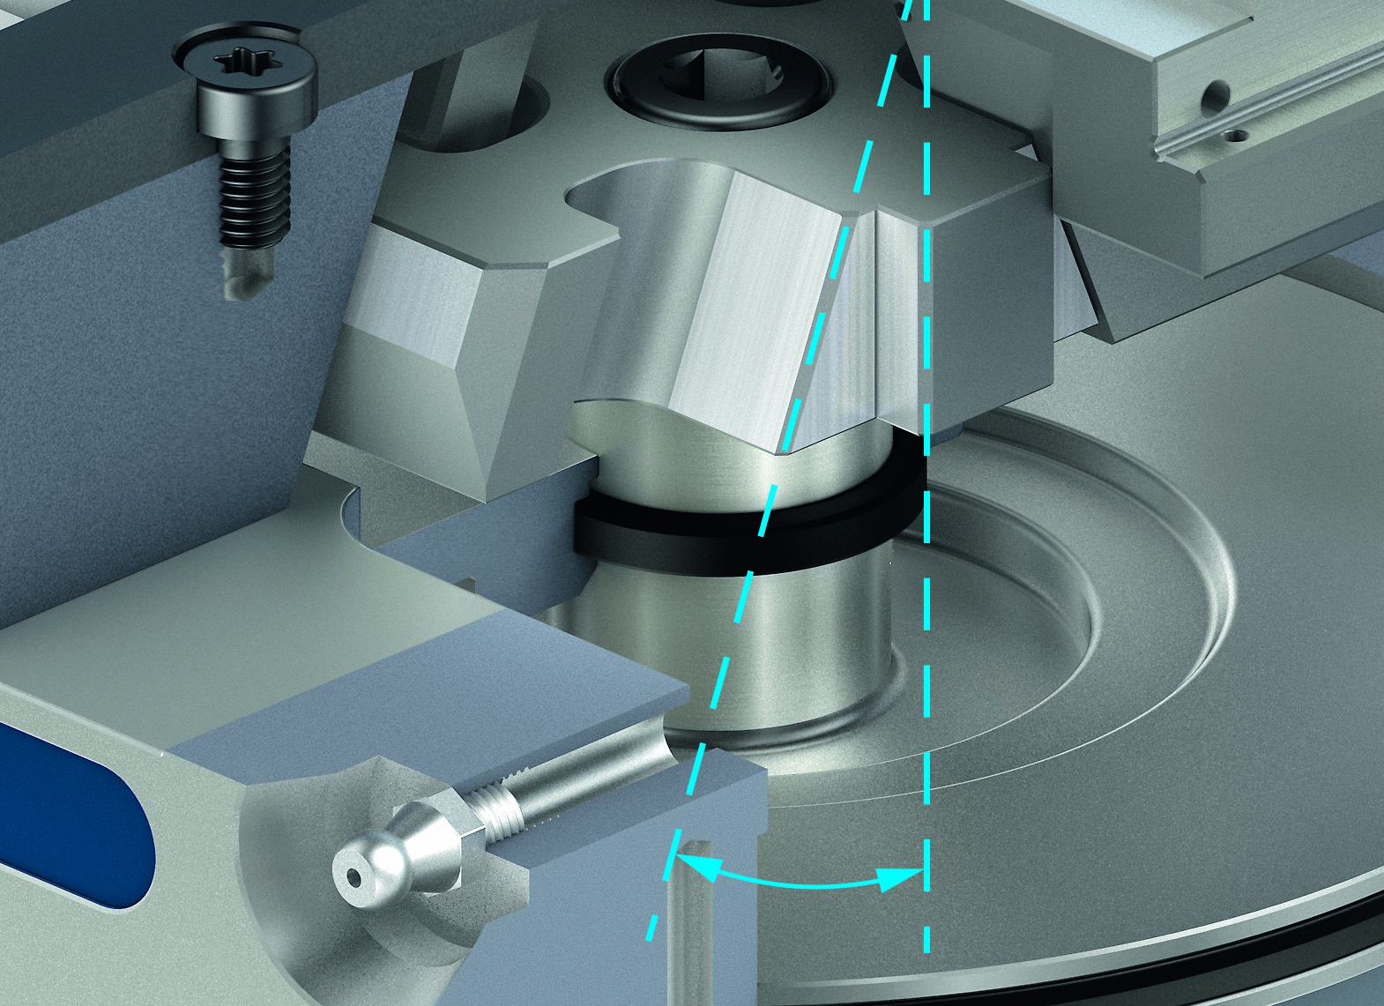
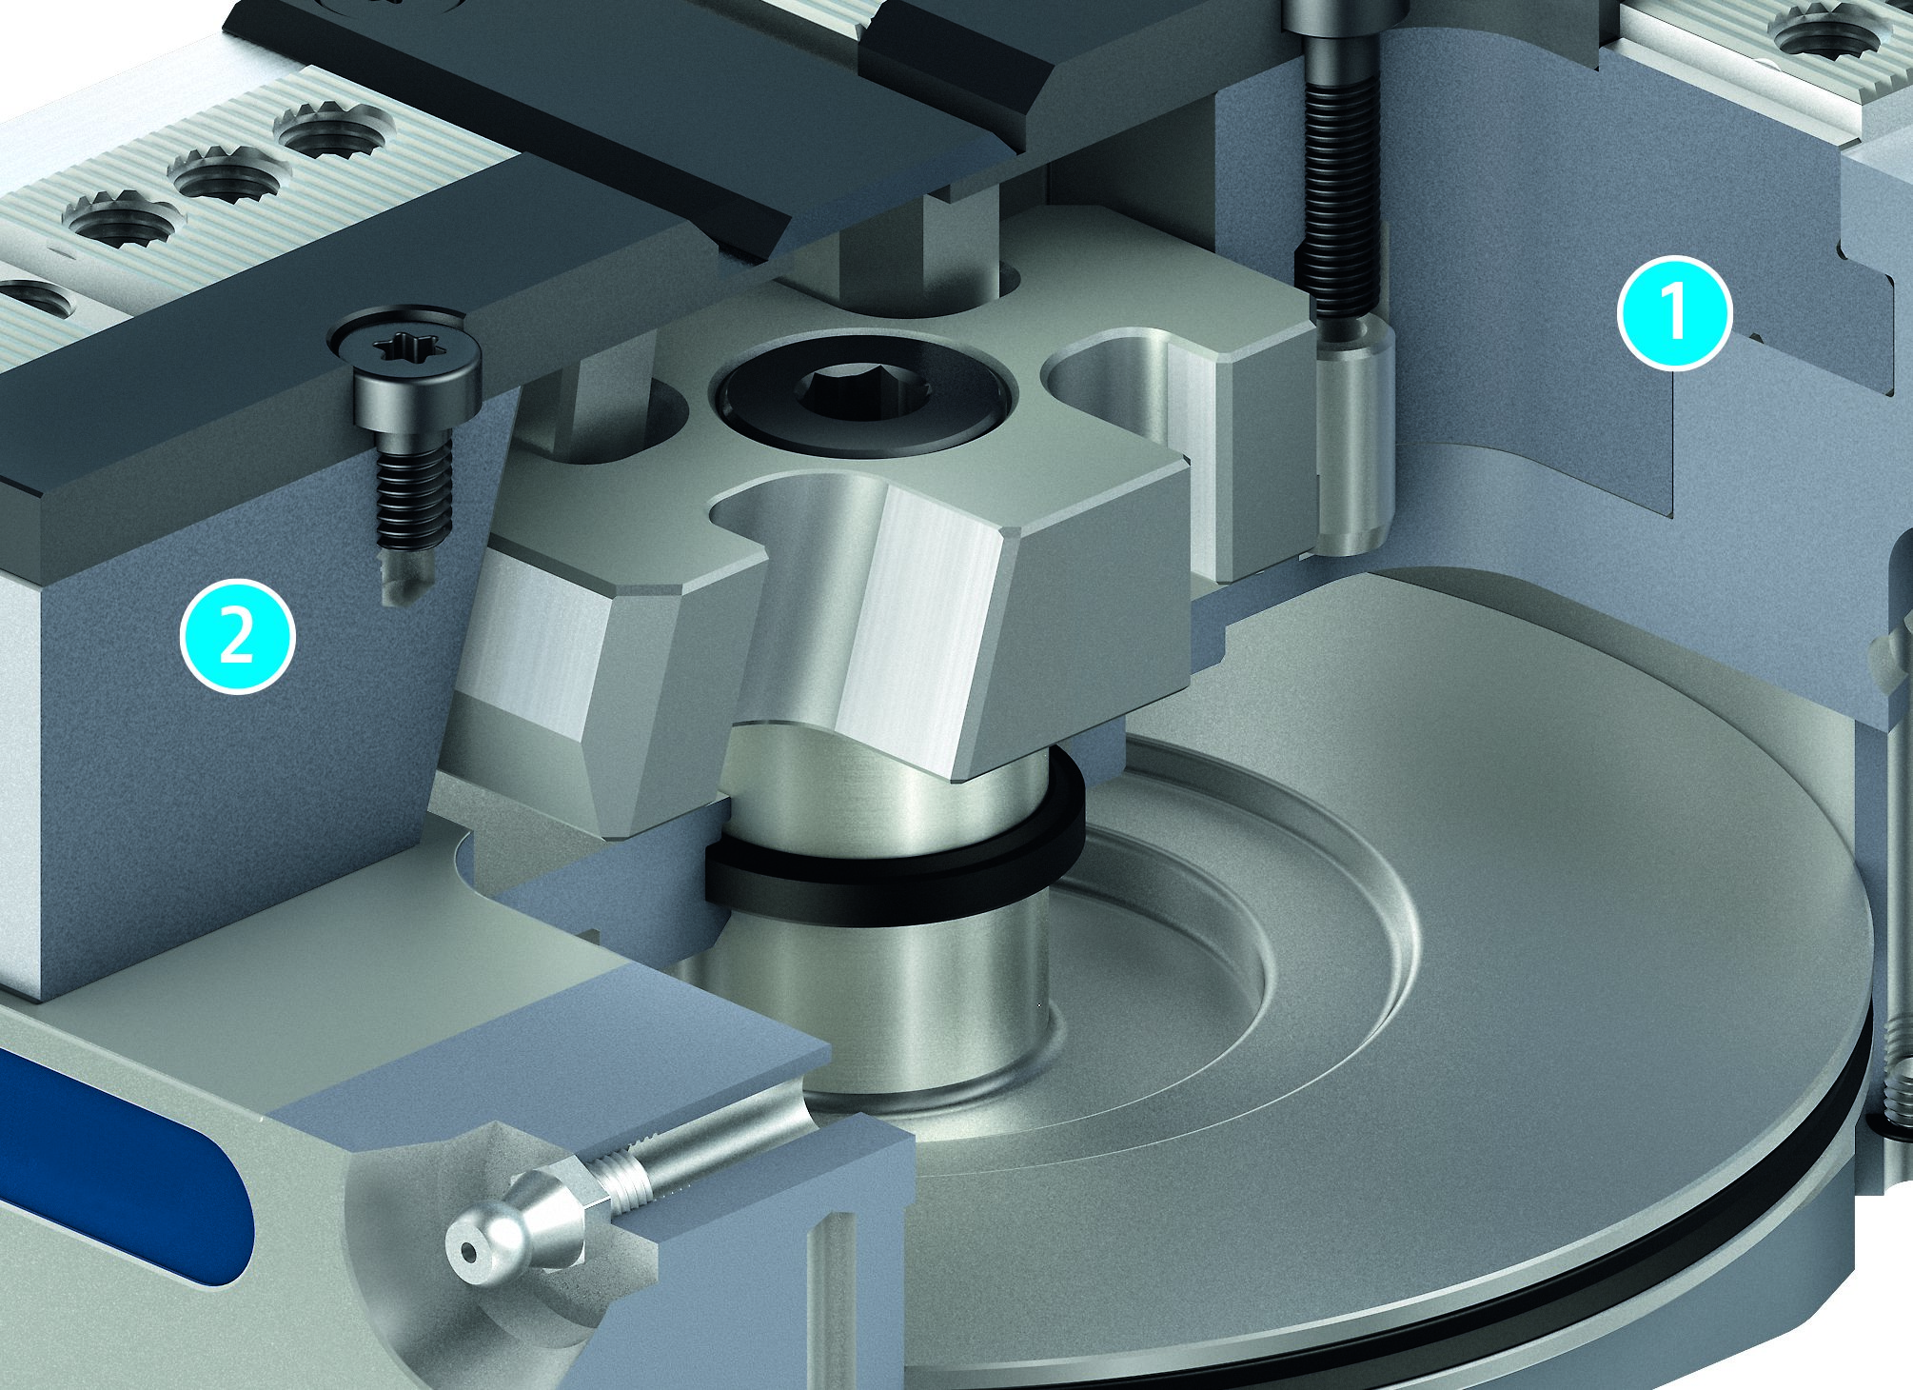
TANDEM 3
Hubvarianten
1
2
Standardhub
Beim Standardhub wird durch einen kleinen Keilwinkel eine hohe Kraftübersetzung erreicht. Vorteil: Hohe Spannkräfte.
Langhub (-LH)
Beim Langhub wird durch einen vergrößerten Keilwinkel ein großer Backenhub erreicht. Durch den vergrößerten Winkel erreicht die LH-Variante allerdings eine geringere Spannkraft als die Standardhub-Variante. Vorteil: Großer Backenhub.
Mit fester Backe (-F)
Eine Spannbacke ist fest mit dem Körper verschraubt. Die Krafteinleitung erfolgt über die bewegliche Backe.
Feste Spannbacke
Bewegliche Spannbacke
1
2

Slide 7
TANDEM KSP3
Spannkräfte und Backenhub

Slide 8
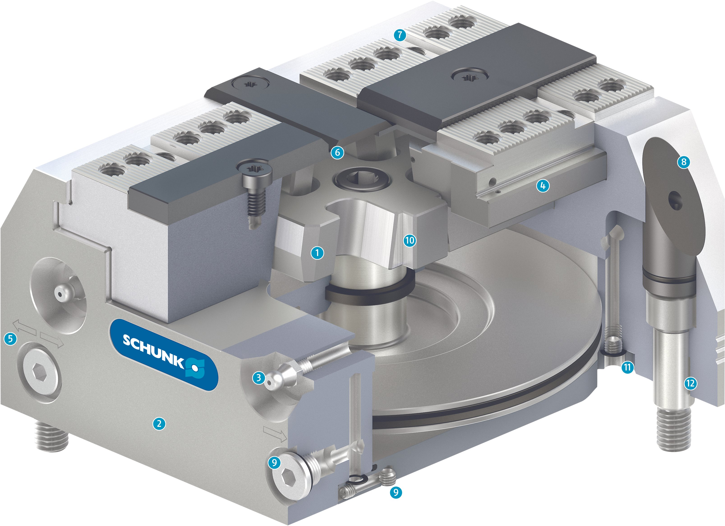
TANDEM KSP3
Funktionsschnittbild
Keilhakenantrieb
Gehärteter und extrem steifer Grundkörper
Ausgeklügeltes Schmiersystem
Lange Backenführung
Geringe Bauhöhe
Schmutzunempfindliches Design
Standard-Backenschnittstelle
Ideale Außenkontur
Ansteuerung des Kraftspannblocks
Im Körper geführter Futterkolben
Schmierkanäle im Verschlussdeckel
Passschrauben als Option
1
7
2
3
4
6
8
4
5
6
1
10
7
8
5
3
11
12
9
2
10
9
11
9
12

Slide 9
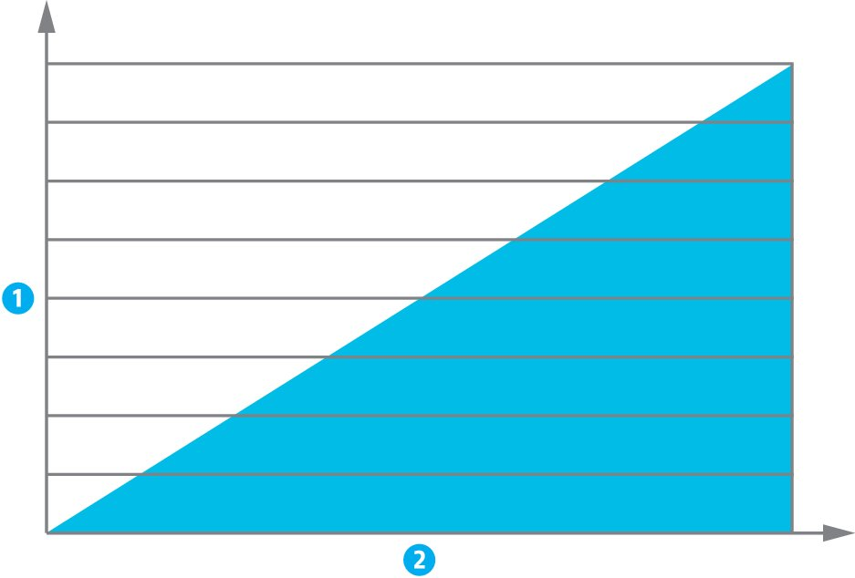


TANDEM KSP3
Highlights
1
2
Spannkraft in Abhängigkeit des Betätigungsdrucks
Die Spannkraft steigt bei zunehmendem Betätigungsdruck linear an. Der Mindest-Luftdruck sollte dabei 2 bar nicht unterschreiten.
Spannkraft
Betätigungsdruck
Späneabweisendes Design
Durch die spezielle Gestaltung von Grundbacke und Abdeckleiste wird verhindert, dass sich Späne dauerhaft festsetzen können. Beim Spannen werden die Späne von der Grundbacke über die Schräge der Abdeckleiste geschoben.
Abdeckstopfen für die Befestigungsschrauben
Alle vier Befestigungsschrauben werden durch eloxierte Alustopfen verschlossen. Spänenester werden so von vorneherein komplett eliminiert.
1
2

Slide 10

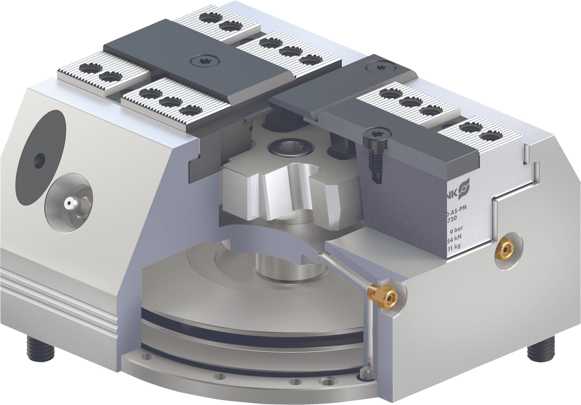
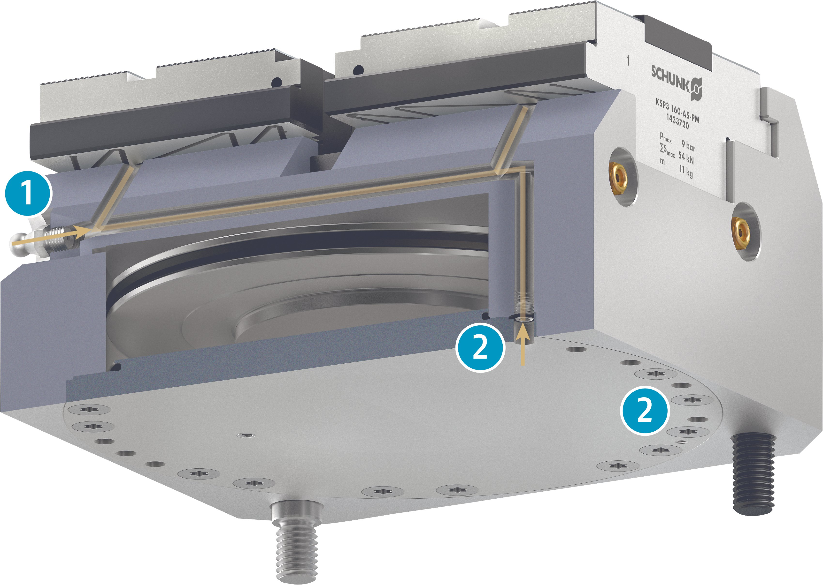
TANDEM KSP3
Highlights
1
2
2
Ausrichtkante
An der Seite des Kraftspannblocks ist eine Ausrichtkante eingefräst. Diese verläuft parallel zur Backenführung und ermöglicht das exakte Ausrichten der Spanner auf dem Maschinentisch.
Kühlmittelablaufbohrung
Alle Kraftspannblöcke sind mit einer Kühlmittelablaufbohrung versehen. Eindringender Kühlschmierstoff kann so wieder nach außen abgeführt werden.
→ Ablaufbohrung ist mit Sinterfilter verschlossen – Schutz vor Spänen.
Schmiersystem
Manuelle Schmierung: über Fettpresse werden alle Gleitflächen gleichmäßig mit Fett versorgt.
Zentralschmierung: über bodenseitige Anschlüsse werden alle Gleitflächen gleichmäßig mit Fett versorgt.
1
2

Slide 11
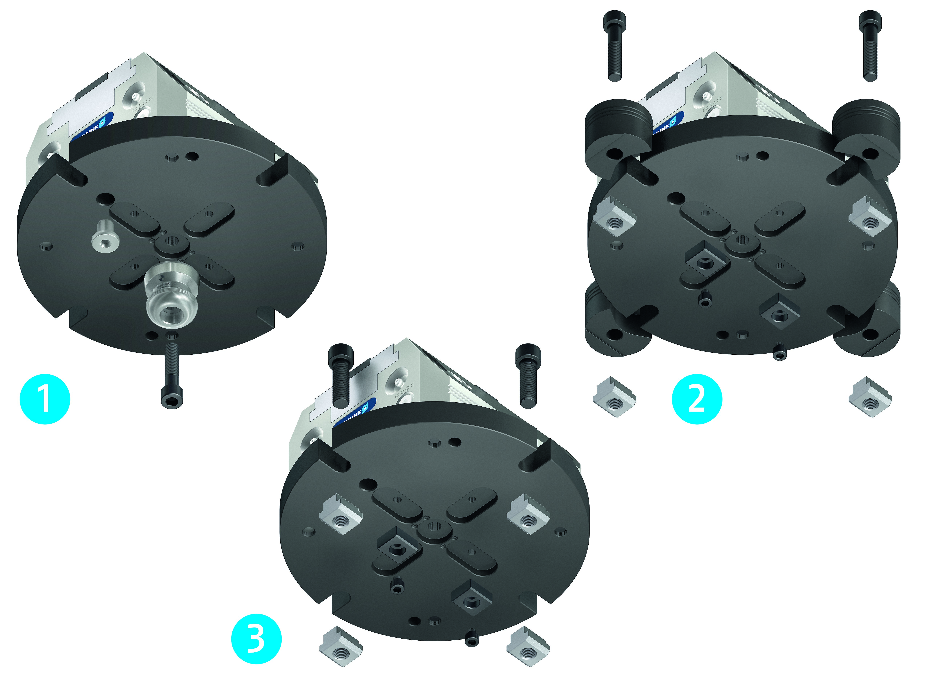
TANDEM KSP3
Highlights
1
2
3
Konsolplatten
Konsolplatten bieten mehrere integrierte Möglichkeiten die Kraftspannblöcke auf dem Maschinentisch zu befestigen.
Befestigung über NPST
Befestigung über Spannbriden
Befestigung über Nutensteine
1
2
3

Slide 12

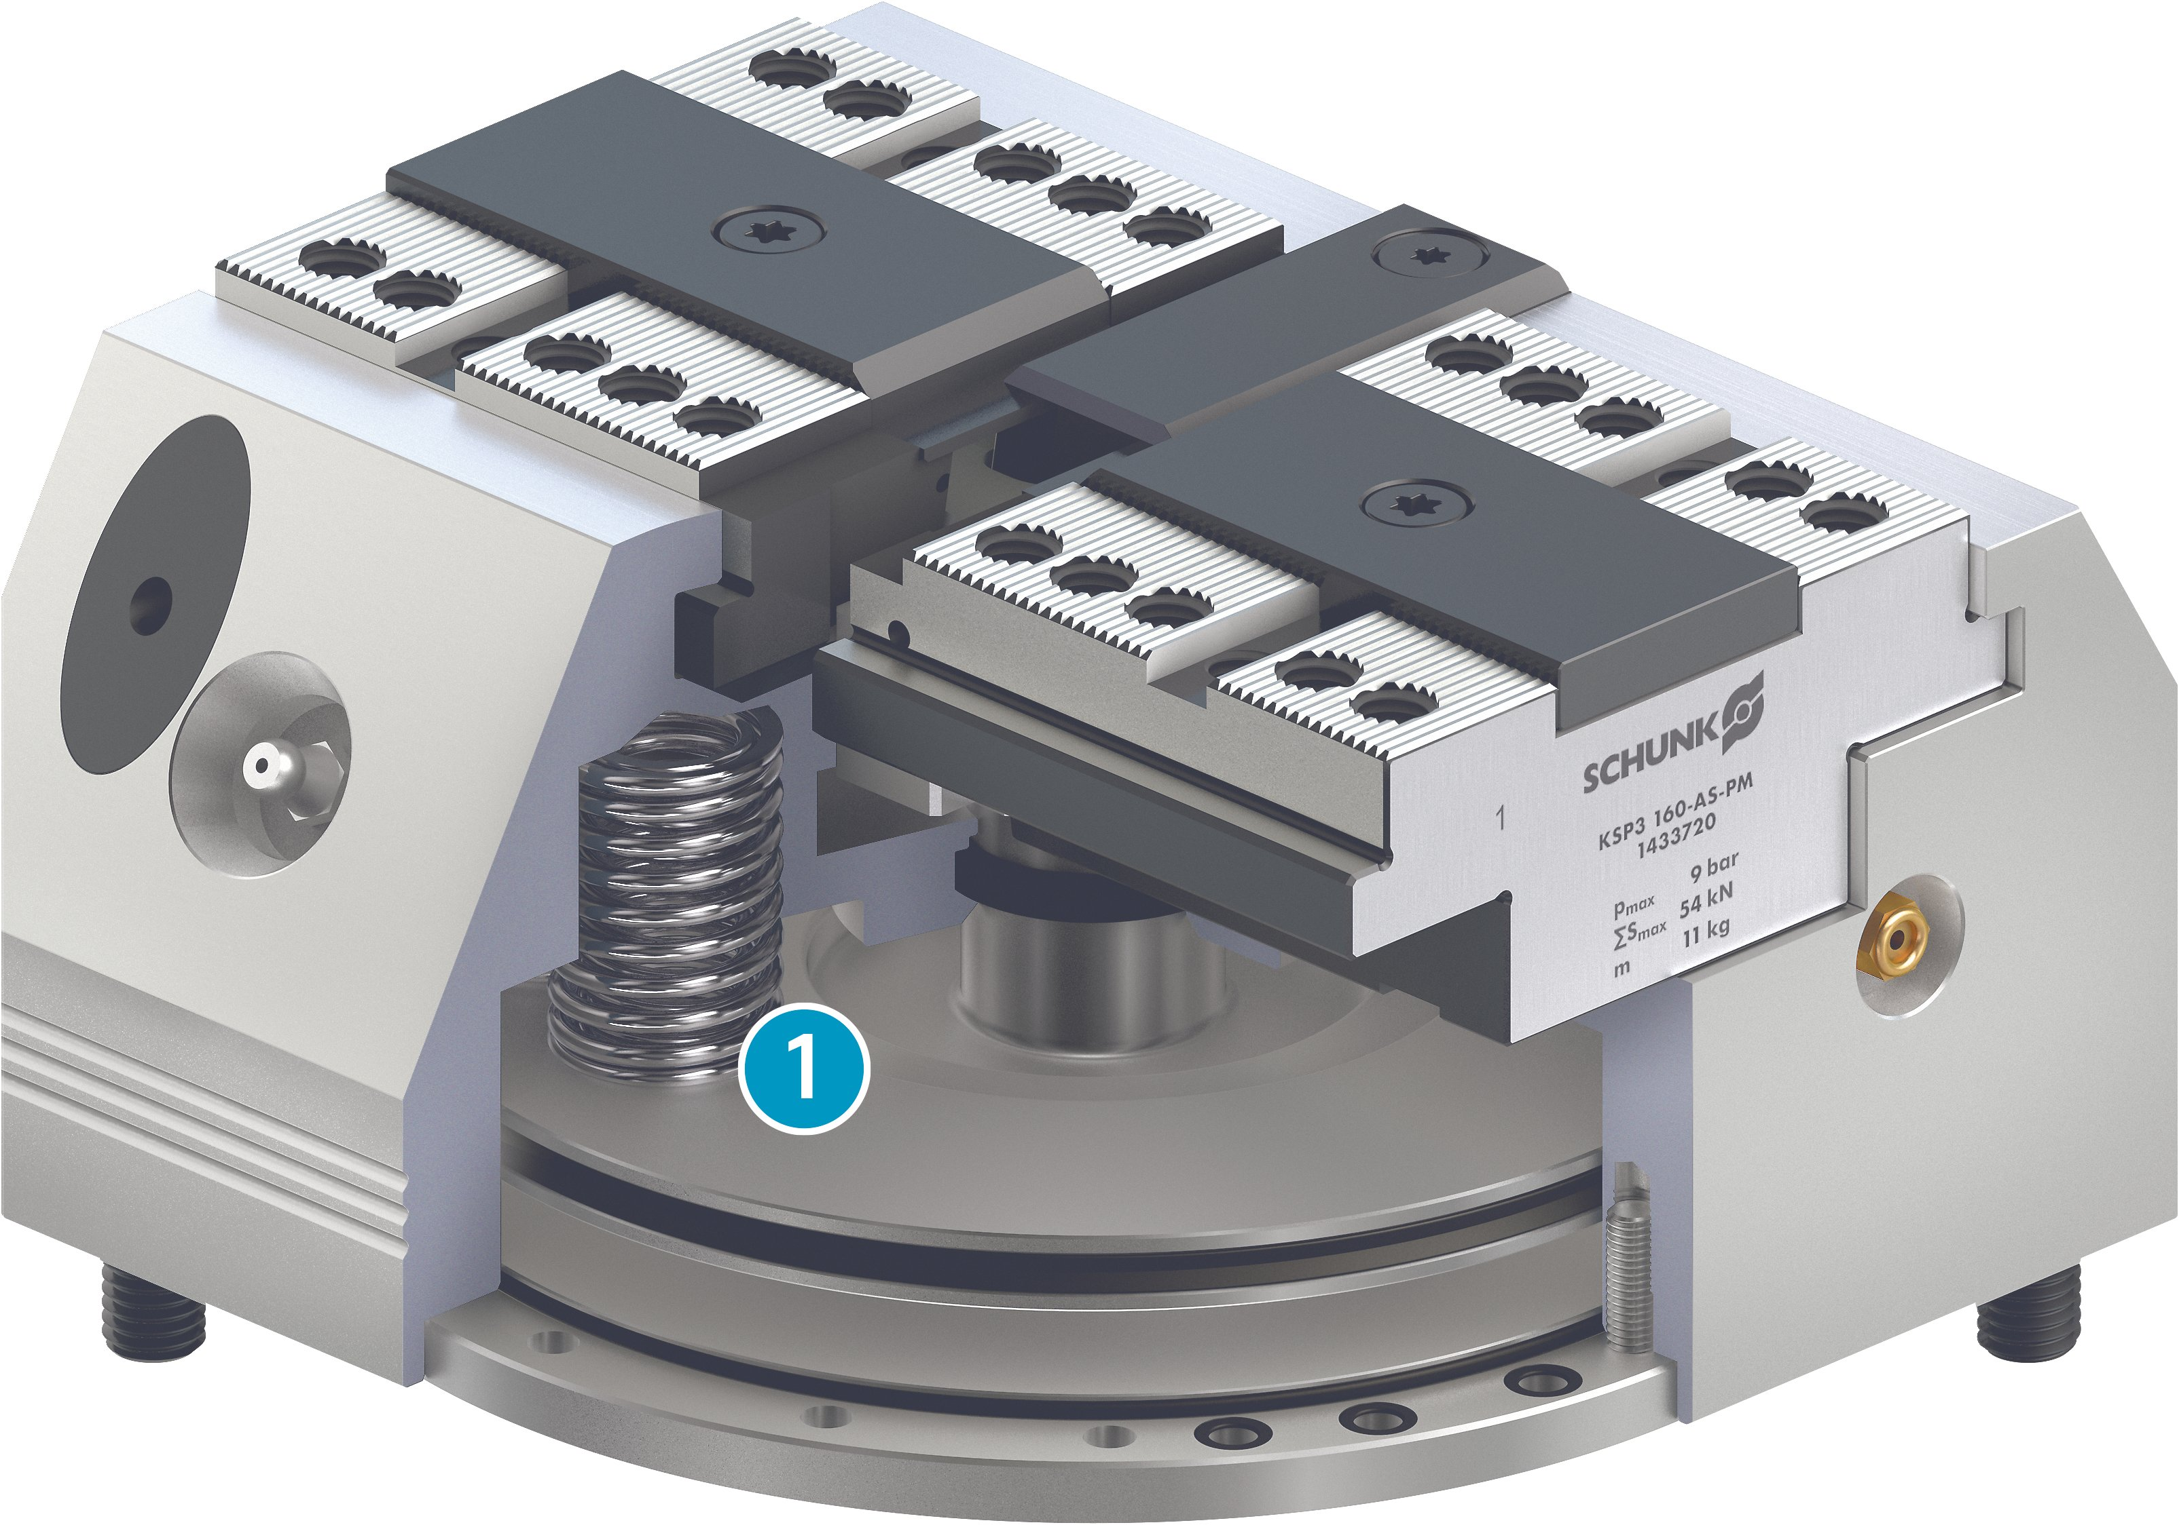
TANDEM KSP3
Standardisierte Ausstattungsvarianten
1
1
1
Koordinatengefertigte Absteckbohrungen (-Z)
Um mehrere Kraftspannblöcke sehr genau zueinander auf Spannvorrichtungen positionieren zu können, sind in der Z-Ausführung koordinatengefertigte Absteckbohrungen integriert.
Absteckbohrung
Spannkraftverstärkung bei Außenspannung (-AS)
Im Spanner integrierte Federpakete erhöhen die Spannkraft des Pneumatikdrucks bei der Außenspannung um bis zu 20 %.
→ Erhöhung der Anwendungsmöglichkeiten
Rostfreie, dauerfeste Druckfedern
1
1

Slide 13

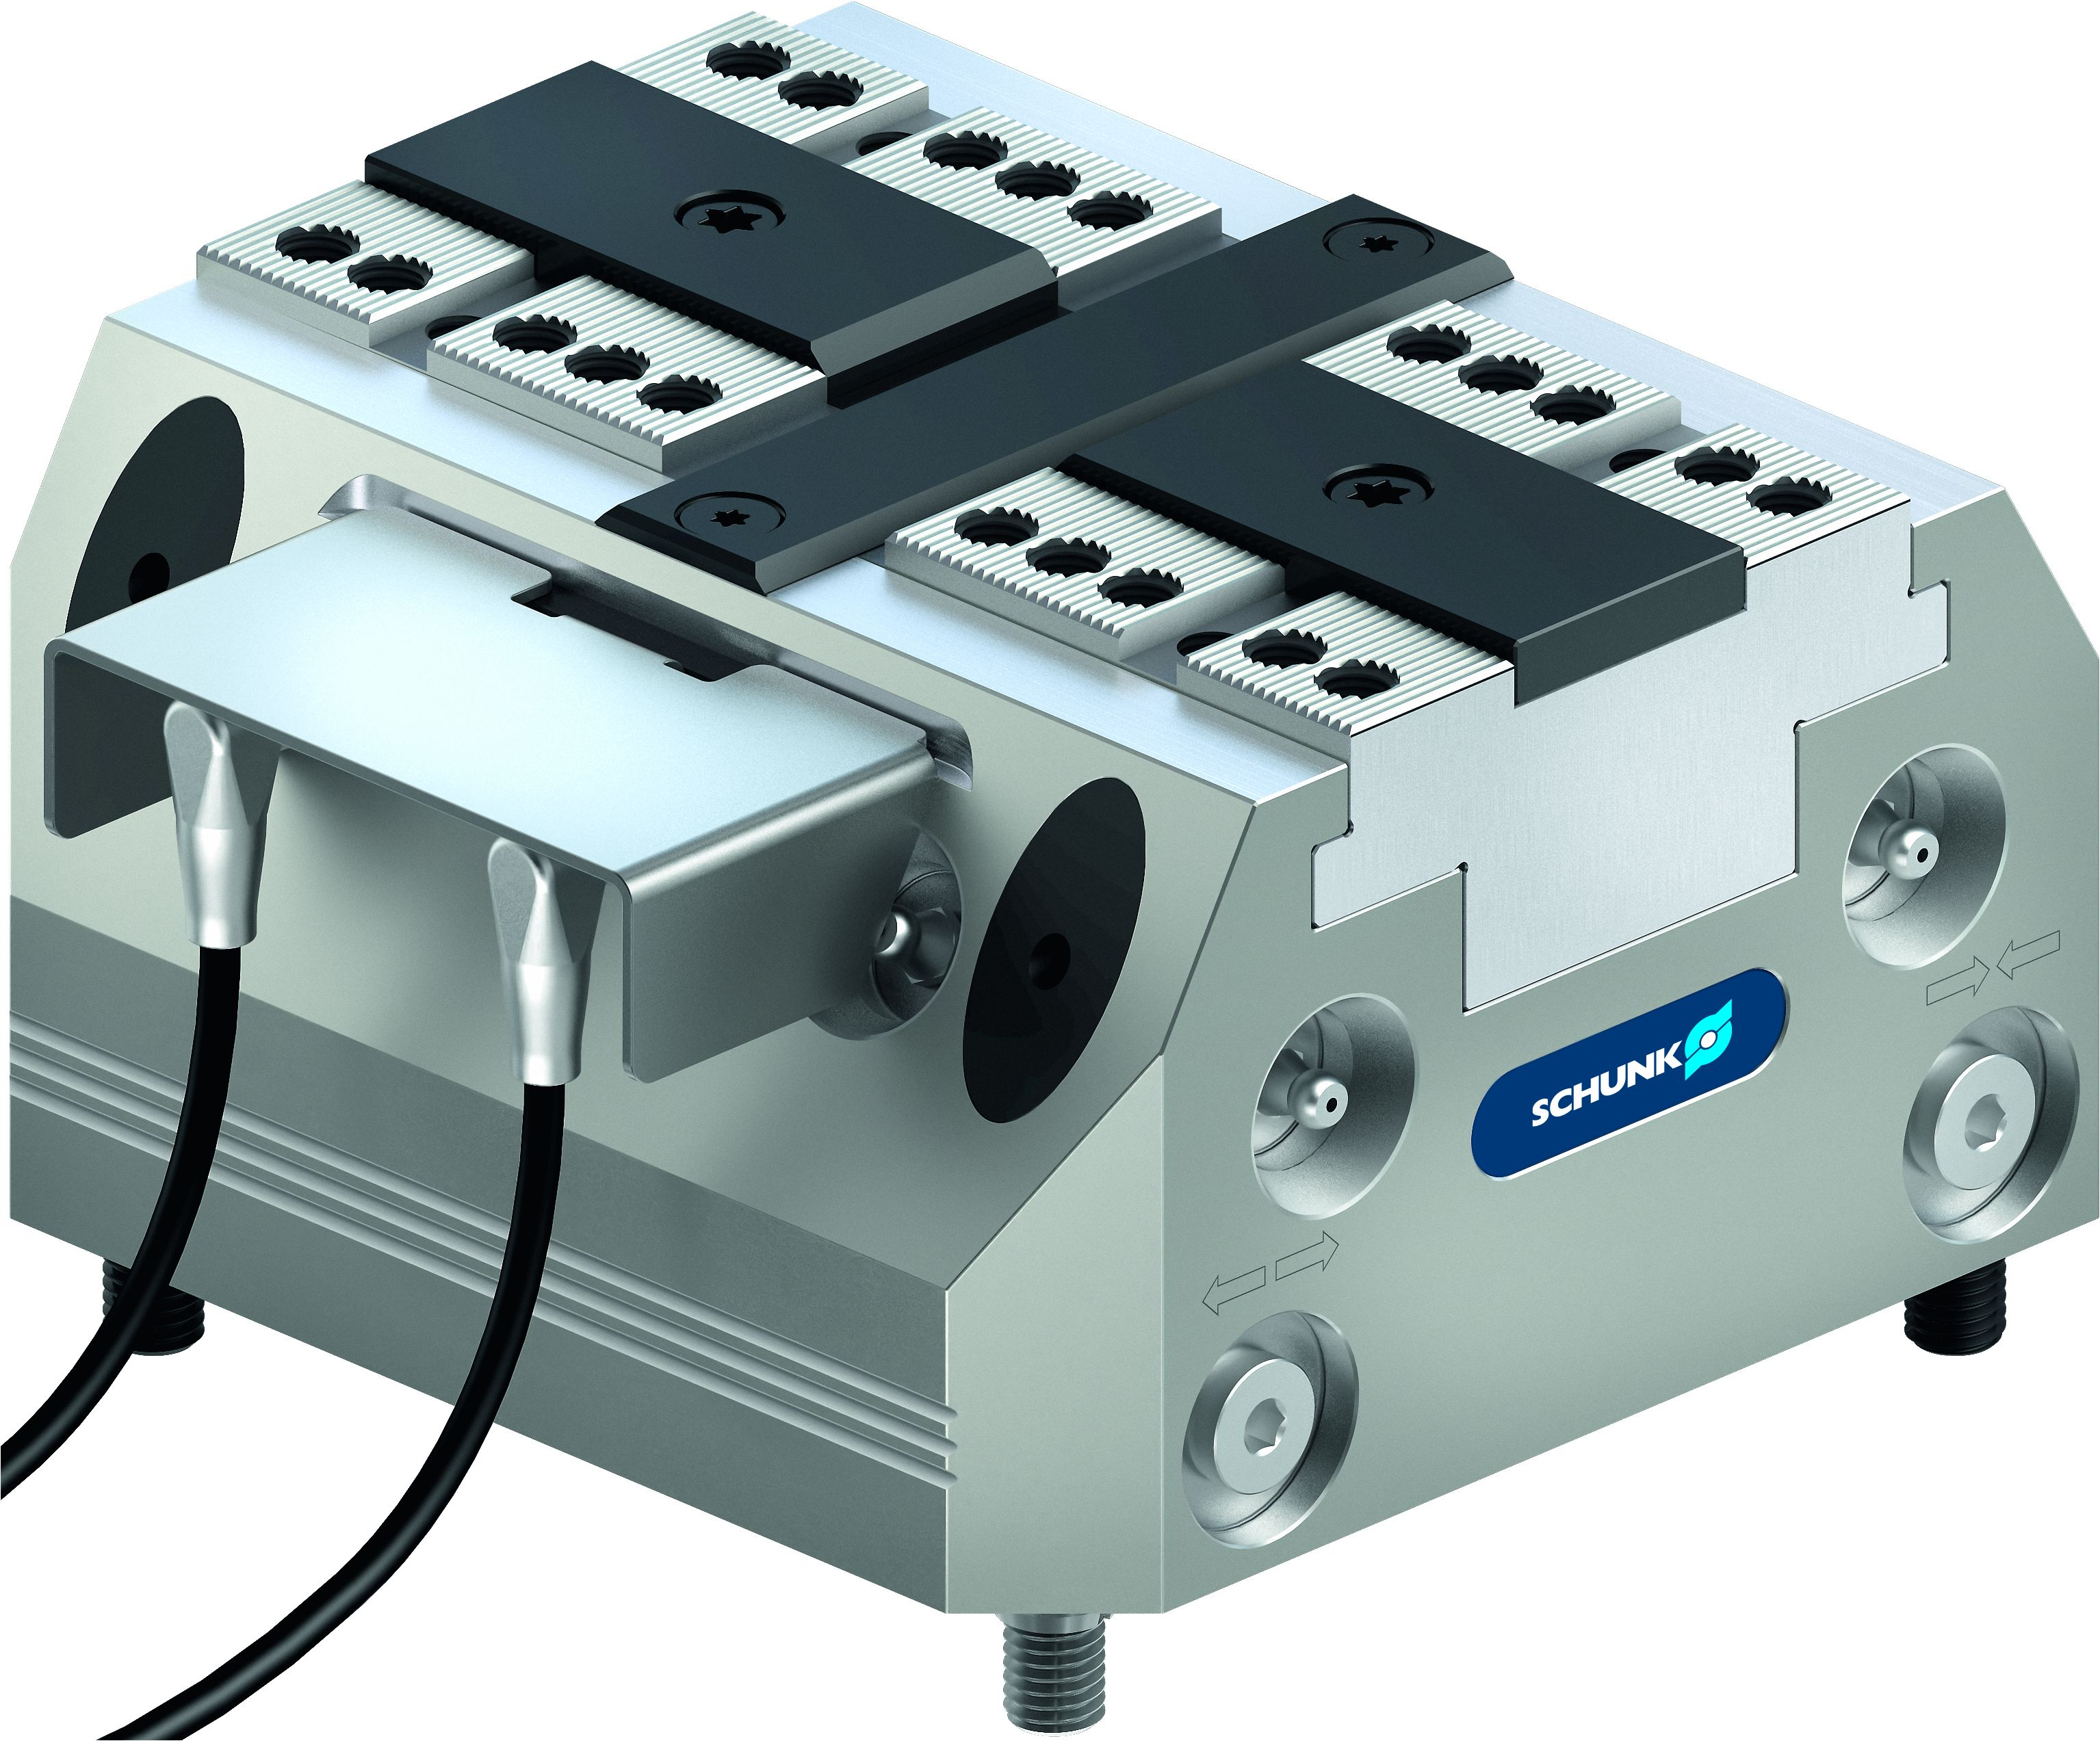
TANDEM KSP3
Standardisierte Ausstattungsvarianten
1
2
Pneumatische Abfragen (-PM)
Über Staudruck können die Grundbackeneinstellungen abgefragt werden. Eine Übergabe durch die Grundbacke ermöglicht die Durchführung von Druckluft in die Systembacken.
Patentierte Abfrage über Staudruck
Luftübergabe an Systembacke
Induktive Backenabfrage (-IM)
Zwei induktive Näherungsschalter in den Aussparungen der Grundbacke ermöglichen eine Abfrage der Grundbackenstellungen. → Abfrage eignet sich besonders für voll automatisierte Bearbeitungsvorgänge.
1
2

Slide 14
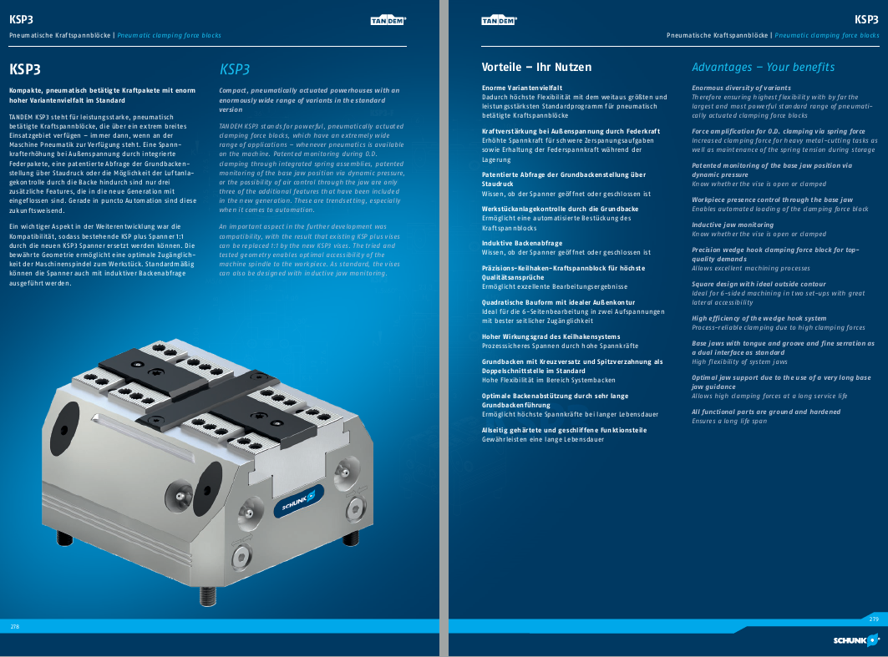
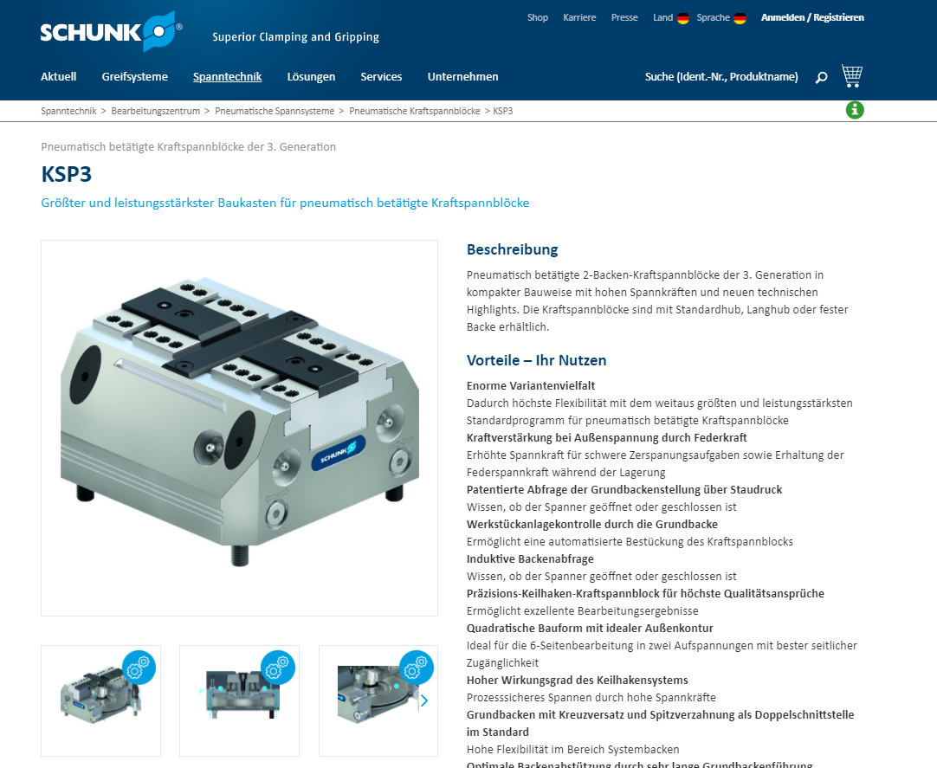
TANDEM KSP3
Unterlagen
Katalogkapitel (Verlinkung kommt noch)
Homepage (Verlinkung kommt noch)

Slide 15
TANDEM System- und Aufsatzbacken
Höchste Flexibilität dank Baukasten bestehend aus Träger- und großer Auswahl an Aufsatzbacken

Slide 16

TANDEM System- und Aufsatzbacken
Vorteile – Ihr Nutzen
Individuell anpassbar an neue Spannaufgaben
Trägerbackensystem
Großer Baukasten an passenden Aufsatzbacken

Slide 17
TANDEM 3 Backenportfolio
Aufsatzbackenrohlinge
Aufnahme über Kreuzversatz Steg und Nut | Aufnahme über Spitzverzahnung 1,5 x 60°
KTR / KTR-H | STR / STR-H | STR-S
3-Achs-Backen
S3A-G5
5-Achs-Backen
S5A-G5
Trägerbacken + SCHUNK Backensortiment
TBA-D | Spannbacken

Slide 18
TANDEM 3 Backenportfolio
STR/STR-H
Bezeichnung | Ident.-Nr. | Länge [mm] | Breite [mm] | Höhe [mm]
STR 64 | 0402100 | 28,5 | 34 | 20
STR 100 | 0402101 | 42 | 55 | 25
STR 140 | 1349709 | 62 | 70 | 35
STR 160 | 0402102 | 66 | 80 | 40
STR 250 | 0402103 | 108 | 125 | 50
STR-H 64 | 0402200 | 28,5 | 34 | 35
STR-H 100 | 0402201 | 47 | 55 | 50
STR-H 140 | 1349710 | 70 | 70 | 70
STR-H 160 | 0402202 | 76 | 80 | 80
STR-H 250 | 0402203 | 120 | 125 | 100
KTR/KTR-H
Bezeichnung | Ident.-Nr. | Länge [mm] | Breite [mm] | Höhe [mm]
KTR 64 | 0402120 | 28,5 | 34 | 16
KTR 100 | 0402121 | 47 | 55 | 25
KTR 140 | 1349707 | 65 | 70 | 35
KTR 160 | 0402122 | 76 | 80 | 40
KTR 250 | 0402123 | 120 | 125 | 50
KTR-H 64 | 0402220 | 28,5 | 34 | 35
KTR-H 100 | 0402221 | 47 | 55 | 48
KTR-H 140 | 1349708 | 65 | 70 | 70
KTR-H 160 | 0402222 | 76 | 80 | 77,5
KTR-H 250 | 0402223 | 120 | 125 | 100
S3A-G5
Ident.-Nr. | Länge [mm] | Breite [mm] | Höhe [mm]
1471165 | 25,5 | 34 | 22
1471166 | 36 | 50 | 26
1471167 | 48 | 69 | 31
1471168 | 48 | 80 | 31
1471187 | 66 | 125 | 40
S5A-G5
Ident.-Nr. | Länge [mm] | Breite [mm] | Höhe [mm]
1471189 | 25,5 | 34 | 40
1471190 | 36 | 50 | 50
1471197 | 49,5 | 69 | 50
1471198 | 58,5 | 80 | 50
1471200 | 72 | 125 | 110
STR-S
Bezeichnung | Ident.-Nr. | Länge [mm] | Breite [mm] | Höhe [mm]
STR-S 64 | 0402110 | 25 | 34 | 20
STR-S 100 | 0402111 | 42 | 55 | 25
STR-S 140 | 1349712 | 55 | 70 | 38
STR-S 160 | 0402112 | 60 | 80 | 40
STR-S 250 | 0402113 | 90 | 125 | 50
TBA-D
Ident.-Nr. | Schnittstelle | Länge [mm] | Breite [mm] | Höhe [mm]
0402294 | W-65-1 | 63,6 | 65 | 34
1349715 | W-90-1 | 83 | 90 | 53
0402295 | W-100-1 | 92,8 | 100 | 53
0402296 | W-125-1 | 113,4 | 125 | 63

Slide 19
ABP-h plus
Basisplatten für KSP3 Kraftspannblöcke

Slide 20

ABP-h plus Basisplatten
Vorteile – Ihr Nutzen
VERO-S Schnittstelle
Pneumatikanschluss von drei Seiten
Flexibel einsetzbar
Manuell betätigbare Pneumatikventile
Integriertes Druckerhaltungsventil
Bodenseitige Medienübergabe

Slide 21

ABP-h plus Basisplatten
Funktionsschnittbild
TANDEM KSP plus Kraftspannblock
Pneumatikanschluss von drei Seiten
Integrierte Manometer
Manuell betätigbare Pneumatikventile
VERO-S Schnittstelle
Bodenseitige Medienübergabe
1
2
1
3
4
2
5
6
2
5
4
2
3
6

Slide 22
KSL3
Konsolplatten für KSP3 und KSH3 Kraftspannblöcke

Slide 23

KSL3 Konsolplatten
Vorteile – Ihr Nutzen
Vero-S Schnittstelle
Vorbereitet für Spannbriden

